Slide 1


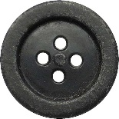
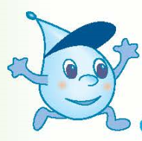

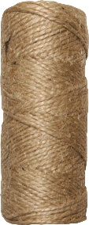


ЇЖАЧОК
Назви предмети. Матеріали та інструменти.

Slide 2
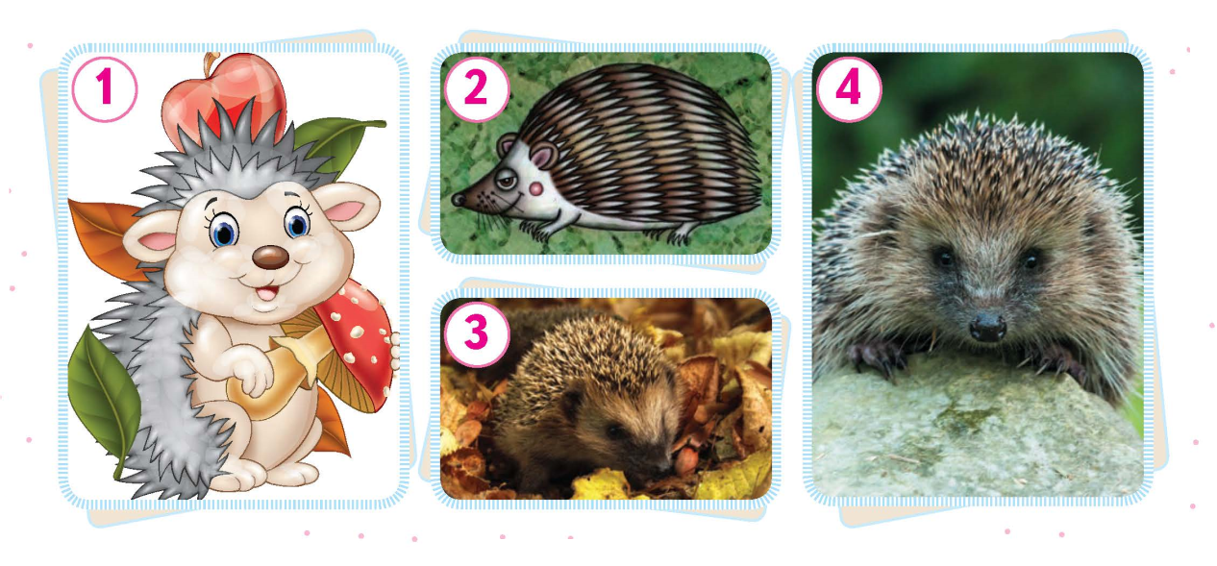
Порівняй зображення їжаків. Назви номери зображень реалістичних тварин та художніх образів.

Slide 3
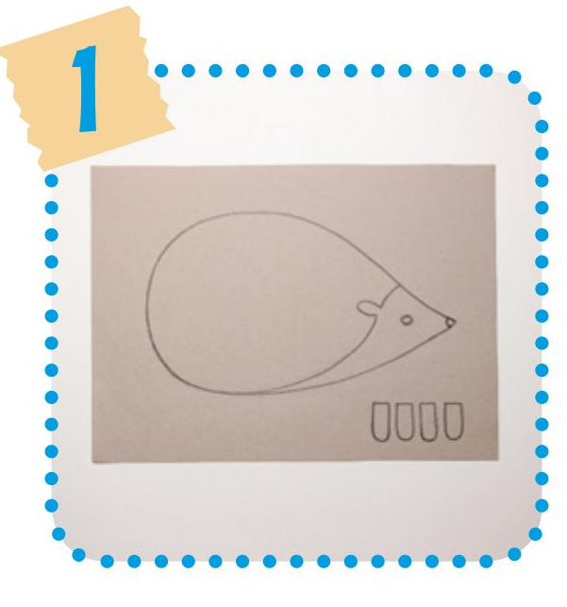
1. Намалюй контур їжачка та його лапок, як показано на малюнку.

Slide 4
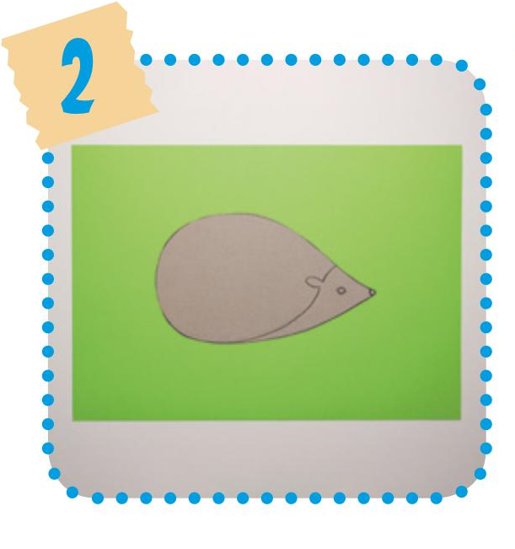
2. Виріж фігурку їжачка та наклей його на аркуш зеленого кольору.

Slide 5
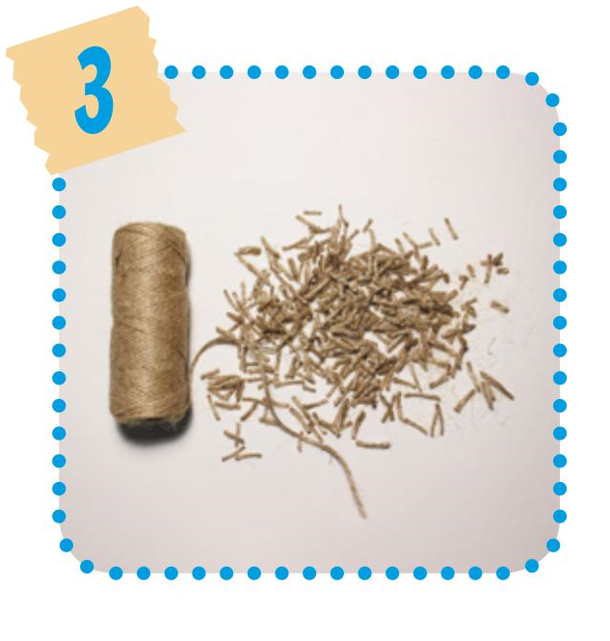
3. Дрібно наріж мотузку, як показано на малюнку. Це голочки їжачка.

Slide 6
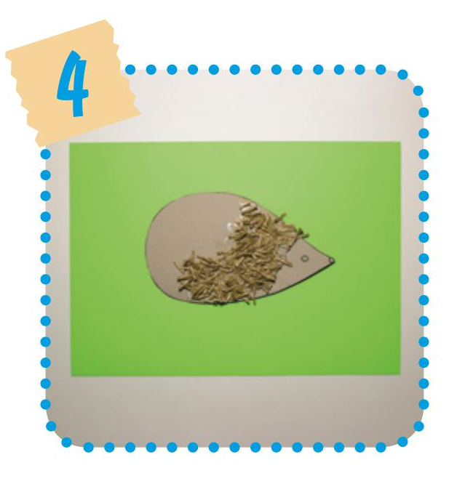
4. Пензликом нанеси клей на тулуб їжачка.

Slide 7
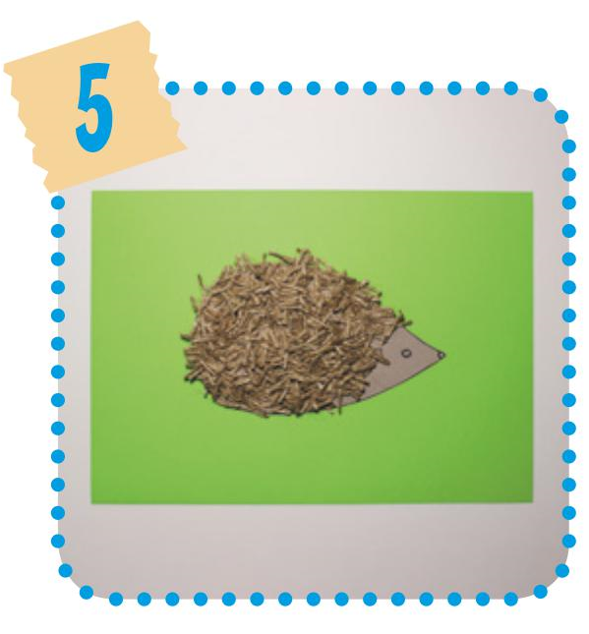
5. Поступово наклей нарізану мотузку на тулуб іжачка у вільному порядку.

Slide 8
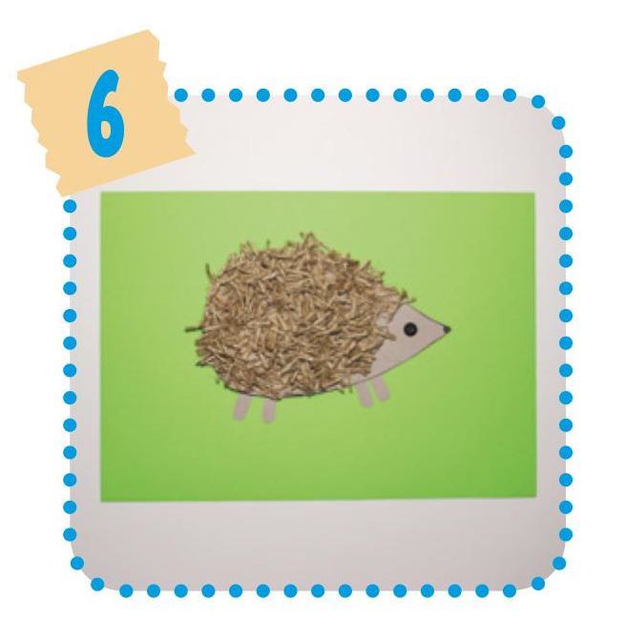
6. Приклей лапки та очко-ґудзик. Їжачок – готовий.

Slide 9


